Slide 1


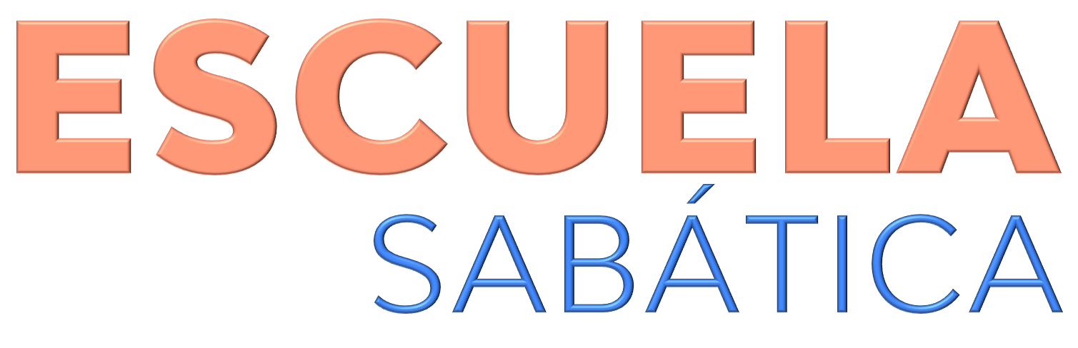

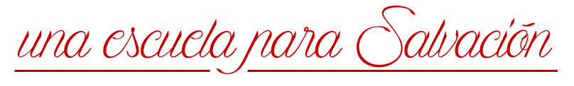
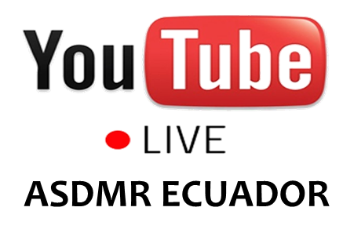
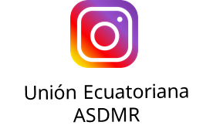
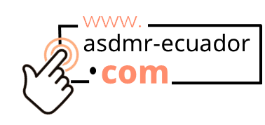


(+593) 99 583 8626

Slide 2



ADVENTISTA DEL SÉPTIMO DÍA
MOVIMIENTO DE REFORMA

Slide 3





Asiste Puntual
Cada sábado 9:00am (Ecuador) por:
ASDMR ECUADOR
Unión Ecuatoriana ASDMR
Registro
de Asistencia

Slide 4

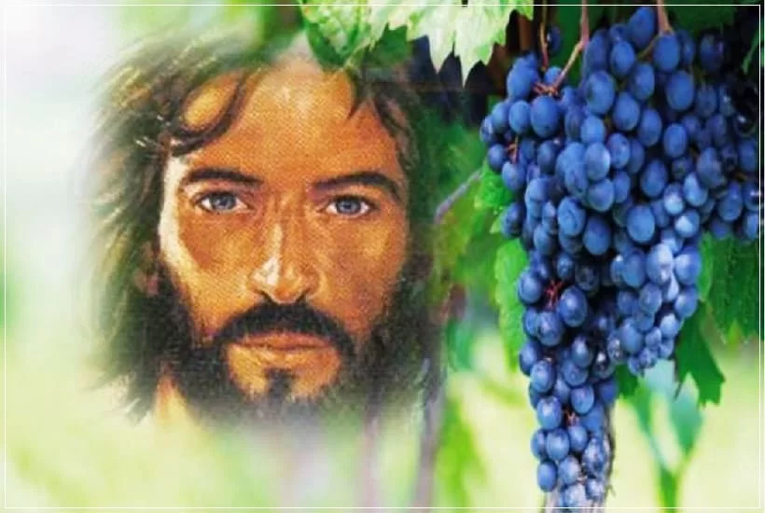


La lección de los niños para hoy es:
Jesús, la Vid Verdadera
Sábado, 16 de agosto de 2025

Slide 5
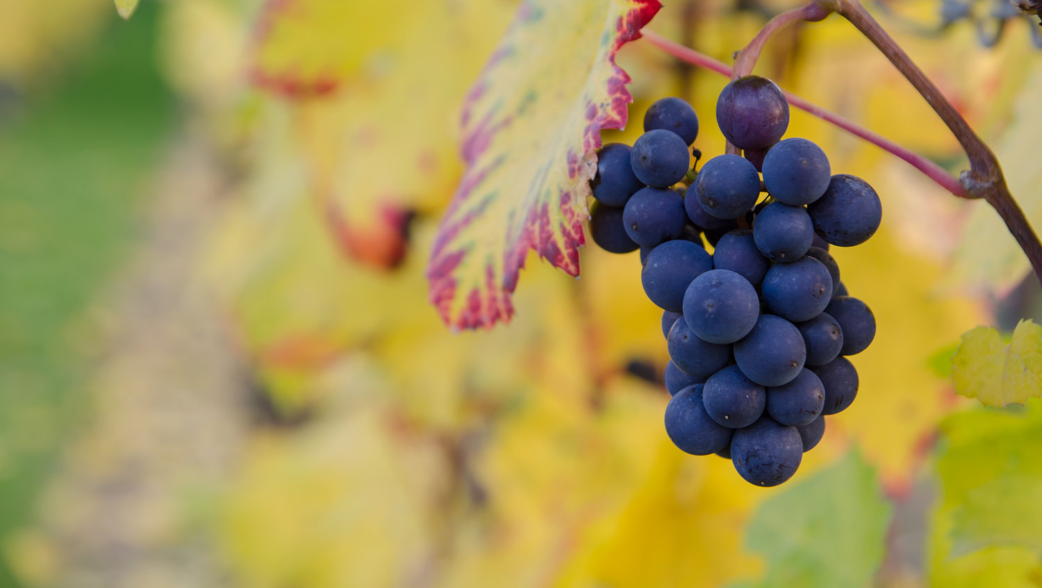
Jesús, la Vid Verdadera
Sábado, 16 de agosto de 2025
Lección 7

Slide 6

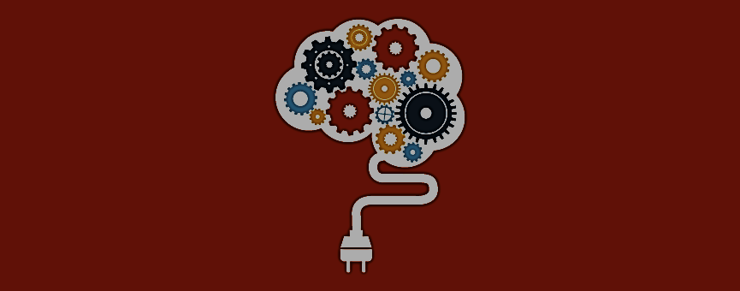

Verso bíblico de memoria
“Separados de mí nada podéis hacer.”
(Juan 15:5, última parte)
Idea central
“La unión con Cristo mediante una fe viviente es duradera; toda otra unión perecerá… Pero esta unión tiene su precio. El ser orgulloso entra en una unión de dependencia total.”
Testimonios para la Iglesia, tomo 5, p. 213.
Sábado, 16 de agosto de 2025
Introducción

Slide 7
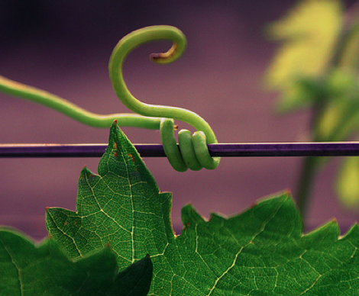
Jesús se comparó con la vid a fin de enseñarnos una lección de dependencia; la vid no puede sostenerse por sí misma, sino que necesita apoyo para crecer y dar fruto…
…así, Jesús ilustró que, en su humanidad, Él dependía plenamente del poder divino para cumplir su misión en la tierra.
¿Con qué se comparó Jesús, y por qué?
Frágiles y dependientes
Domingo

Slide 8
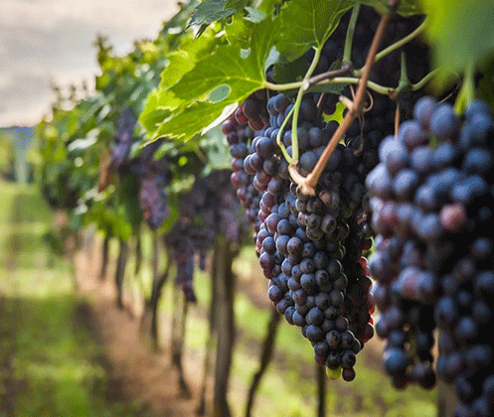
Cristo ilustró que solo por medio de Él se recibe la vida espiritual y la capacidad de dar fruto para gloria de Dios…
…a través de esta ilustración, Cristo corrigió un concepto equivocado, Israel había sido representado como una vid que Dios había plantado en la tierra prometida…
…y esto indujo a los judíos a creer que por pertenecer a la nación tenían asegurada la salvación, pero Jesús enseñó que esta se alcanza mediante una unión viva con Él.
¿Qué otra lección quiso ilustrar Jesús a través de la vid?
Frágiles y dependientes
Domingo

Slide 9
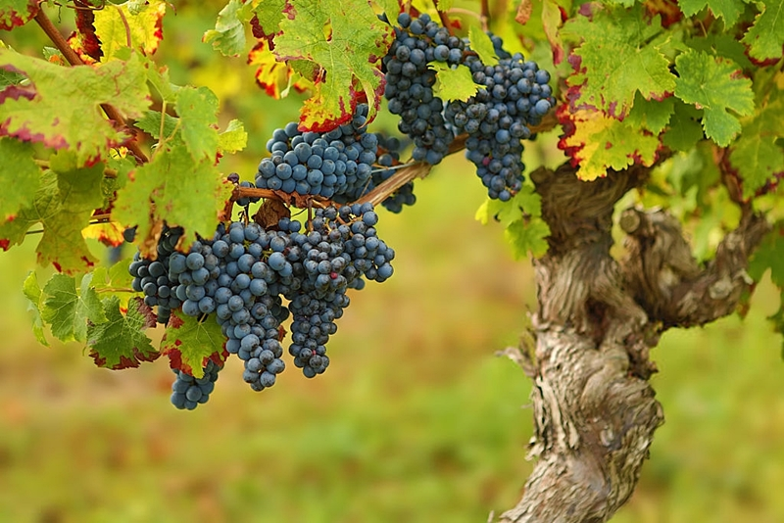
La condición esencial es permanecer en Cristo, tal como la rama depende del tronco para recibir vida y producir fruto…
…solo por la fe en Cristo como Salvador personal, se forma esta unión, entonces, el alma, antes muerta en delitos y pecados…
…recibe nueva vida espiritual, comienza a dar fruto para la gloria de Dios y llega a ser partícipe de la naturaleza divina.
¿Qué condición es esencial para una vida cristiana fructífera?
La condición para la fecundidad
Lunes

Slide 10
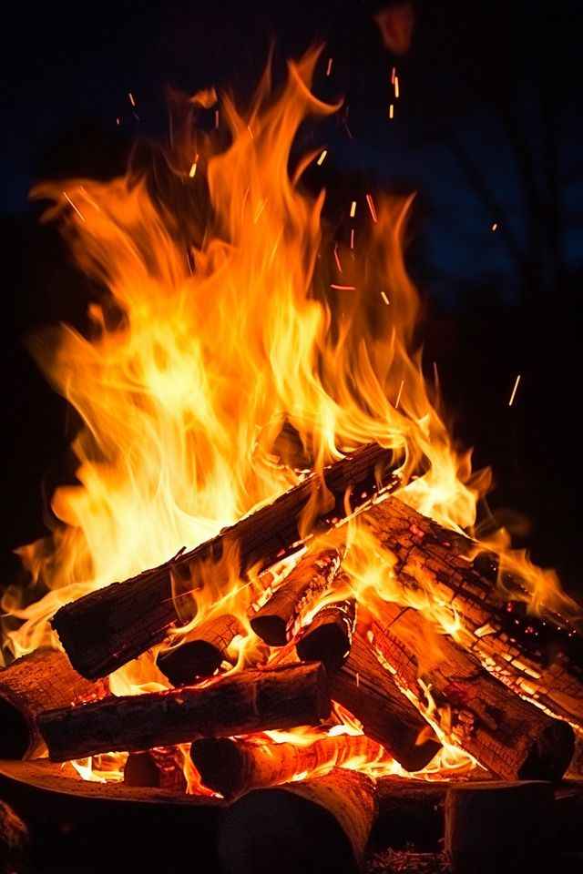
¿Qué le sucede a una persona que está separada de Cristo?
Una persona separada de Cristo pierde la vida espiritual, se seca como una rama cortada de la vid y queda sin capacidad de dar fruto…
…es decir, la vida que hemos recibido de Cristo se pierde si no hay comunión continua con Él, el carácter deja de reflejar a Cristo y finalmente, el destino eterno se pierde.
La condición para la fecundidad
Lunes

Slide 11
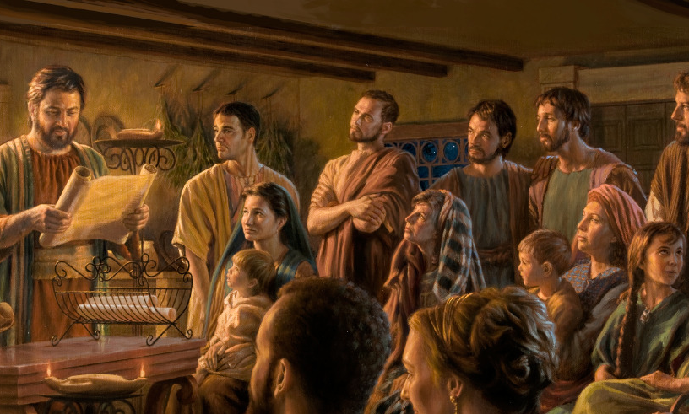
Se revela…
…por mantener una comunión constante y profunda con Jesús.
…por permanecer en la Palabra, obedeciendo y viviendo conforme a las enseñanzas de Cristo.
…por manifestar amor hacia los demás, especialmente hacia los hermanos en la fe.
¿Cómo se revela el verdadero discipulado?
La condición para la fecundidad
Lunes

Slide 12
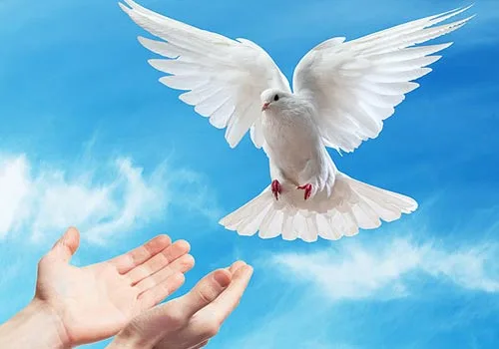
Por medio de la gracia de Cristo podemos realizar todo lo que Dios requiere.
El resultado seguro de una conexión constante con Cristo es la manifestación de los frutos del Espíritu en nuestra vida; no faltará uno solo…
…entonces el creyente experimenta un carácter renovado a imagen de Cristo, y su vida transformada se convierte en evidencia viva del poder salvador de Cristo.
¿Cuál será el resultado seguro de nuestra conexión constante con Cristo?
Permaneciendo en Cristo
Martes

Slide 13
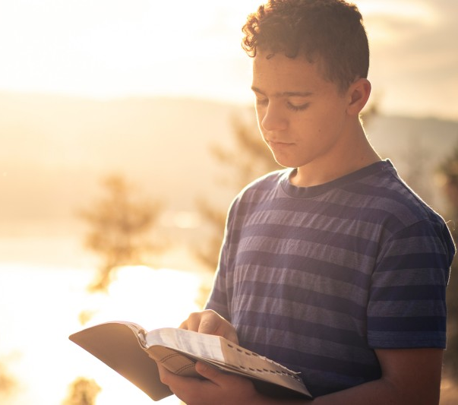
¿Bajo qué condición podemos permanecer en el amor de Cristo?
La condición para permanecer en el amor de Cristo es vivir en obediencia a su Palabra y a sus mandamientos…
…esta obediencia no es un medio para ganar el amor de Dios, sino la evidencia de que ese amor mora en nosotros.
Permaneciendo en Cristo
Martes

Slide 14
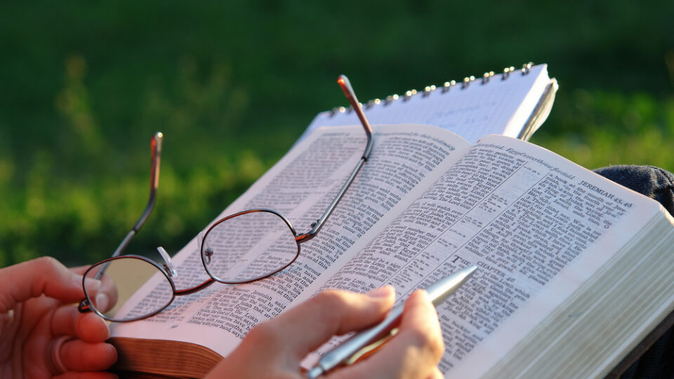
Por la Palabra es como Cristo mora entre los seguidores, al recibir su Palabra, recibimos su vida y reflejamos los mismos frutos que Él…
…así, el ser alimentados por la Palabra debe ser una experiencia diaria que asegure nuestra unión con Cristo y nos capacite para vivir de acuerdo con su voluntad.
¿Qué dice Jesús sobre su palabra como vínculo de unión entre Él y los creyentes?
Traspasando para restaurar
Miércoles

Slide 15
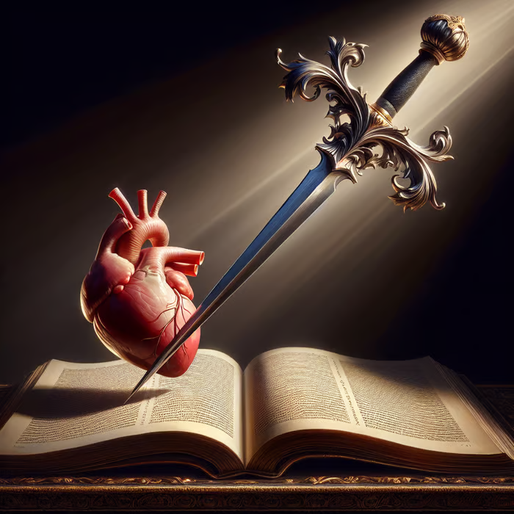
Describe cómo una especie de cirugía espiritual transforma nuestros motivos y actitudes interiores al someternos a la Palabra de Dios
La Biblia describe la acción de la Palabra de Dios como una cirugía espiritual profunda que llega a lo más íntimo del ser, revelando el pecado arraigado…
…su propósito es producir una transformación completa: iluminar el entendimiento oscurecido, quebrantar el corazón soberbio y someter la voluntad del transgresor rebelde, con el fin supremo de salvarlo.
La Palabra destruye la naturaleza terrenal y natural e imparte nueva vida en Cristo Jesús.
Traspasando para restaurar
Miércoles

Slide 16
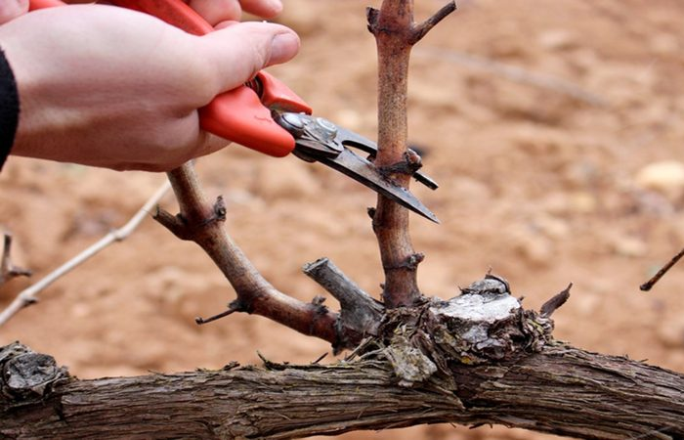
Cristo, como la Vid verdadera, y el Padre, como el Labrador no permitirán que una rama estéril permanezca unida solo de manera nominal…
…el creyente que afirma estar en Cristo pero no da fruto será finalmente separado de la vid, porque su vida no refleja la transformación ni el carácter de Jesús.
¿Qué hará Cristo con el creyente que dice estar en Cristo pero no lleva fruto?
¿Para ser quemado o podado?
Jueves

Slide 17
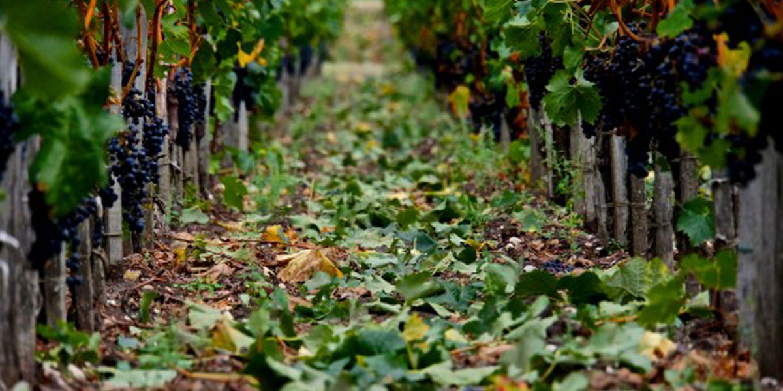
El Padre, como el Labrador, los “limpia” o poda , quitando todo aquello que estorba su crecimiento espiritual…
…esta poda, aunque pueda causar dolor, es realizada con ternura y amor, nunca con indiferencia…
…la poda representa las pruebas, correcciones y experiencias que Dios permite para purificar el carácter, fortalecer la fe y dirigir nuestros afectos hacia el cielo.
El objetivo final de la poda es que el fruto espiritual sea más abundante, más puro y para la gloria de Dios.
¿Qué hace Jesús con los pámpanos que permanecen en Él?
¿Para ser quemado o podado?
Jueves

Slide 18

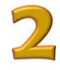



Jesús, la Vid Verdadera, es la única fuente de vida y fruto espiritual para el creyente. Unidos a Él por la fe, recibimos la fuerza vital que transforma nuestro carácter, purifica nuestro corazón y nos capacita para glorificar a Dios.
La unión con Cristo, una vez establecida por la fe, debe ser mantenida mediante una comunión continua con Él. No puede ser ocasional, sino permanente, pues esta nos sostiene, nos da fuerza para vencer el pecado y resistir la tentación.
Permanecer en el amor de Cristo implica vivir en una relación de obediencia y entrega constante, guardando su Palabra y sus mandamientos como evidencia de que Su amor mora en nosotros.
La Palabra de Dios es el vínculo vital que une al creyente con Jesús, a través de ella, nuestro corazón es iluminado, nuestro entendimiento aclarado y nuestro carácter transformado.
Separados de Cristo, nada podemos hacer, pero al permanecer en comunión constante con Él y permitir que el Padre, como Labrador, nos limpie de todo lo que estorba, producimos fruto abundante que evidencia nuestro discipulado.
Afirmo lo que aprendí
Resumen

Slide 19

Avanzo
Creo que solo estando unido a Cristo por una fe viva puedo tener verdadera vida espiritual y producir frutos.
al tomar buenas decisiones
¡Decido permanecer en Cristo cada día, renunciando al orgullo y a la autosuficiencia, dependiendo totalmente de Él!
Aplico a mi vida lo que aprendí
Decisión

Slide 20


Soy Mayordomo:
Planifico mi ofrenda
Para transferencias bancarias:
Banco Pacífico
Cuenta Corriente #637254
Banco Pichincha
Cuenta de Ahorros #3735728600
RUC: 1790984362001
ADVENTISTAS DEL SÉPTIMO DÍA MOVIMIENTO DE REFORMA UNION ECUATORIANA
DIEZMOS
OFRENDAS
Mayordomía

